Slide 1
Pneumologie II
Záněty průdušek
Nádory průdušek
diagnostikou a léčbou hormonálních poruch

Slide 2
Dělení zánětů dolních cest dýchacích:
tracheobronchitida
bronchitida
bronchiolitida
pneumonie (zánět/zápal plic)

Slide 3
Tracheobronchitis acuta. Bronchitis acuta I
definice
  zánětlivé onemocnění sliznice tracheobronchiálního stromu,
  vyskytují se poměrně často, většinou společně se záněty horních cest dýchacích
  záněty katarální, hnisavé, hemoragické, ulcerózní
etiologie
  50% viry (adeno, echo, rino-), mykoplazmata, bakterie (většinou komplikují virovou), plísně,
  inhalace dráždivých látek,
  iatrogenní poškození (endotracheální kanyla)
příznaky
  dráždivý kašel, zpočátku bez expektorace, později produktivní do 14 dnů– bělavé,žluté, zelené sputum,
  bolest za hrudní kostí,
  bolesti kloubů, svalů
  zvýšení teploty,
  poslechově prodl. exspir., pískoty, vrzoty,

Slide 4
Tracheobronchitis acuta. Bronchitis acuta II
diagnostika
  příznaky a fyzikální nález,
  RTG nepřínosné, pouze u komplikovaného průběhu (↑ CRP, hnis sputum, teploty) k vyloučení pneumonie
  CRP u virové etiologie nereaguje, u bakteriální zvýšeno, Leu ↑
  vzhled sputa
    bělavé šedé – virový původ,
    hnědé, zelené, žluté – bakteriální
  mikroskopie, kultivace sputa
komplikace
  zhoršuje průběh chronických onemocnění,
  možná progrese do bronchopneumonie,
  zhoršení astmatu,
  u dětí možnost bronchiolitidy,
  opakované bronchitidy mohou být projevem imunodeficitu

Slide 5
Tracheobronchitis acuta. Bronchitis acuta III
léčba
  klid a hydratace,
  expektoriancia a mukolytika,
  při neproduktivním kašli antitusika
  ATB terapie (aminopnicilin, makrolid) :
    u zřetelně hnisavé expektorace, ↑ CRP, horečky
    chronicky nemocných ATB jako profylaxe nasednutí bakteriální infekce,
  při spastické formě bronchodilatancia, steroidy,
  při inhalaci dráždivých plynů lokálně kortikoidy

Slide 6
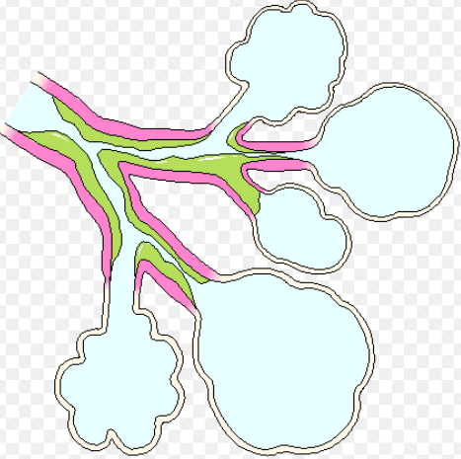
Akutní bronchiolitida I
definice - akutní zánět průdušinek, jehož charakteristickým znakem je generalizovaná, často těžká obstrukce (zvláště u dětí), může přejít do fibroindurativního procesu
etiologie
  masivní inhalace málo rozpustných plynů (čpavek, kys. sírová),
  infekční etiologie u dospělých zřídka – CMV, HIV, po chřipce,
  systémové choroby pojiva
příznaky
  výrazná dušnost a dráždivý kašel,
  teploty, schvácenost,
  necharakteristické chrůpky,
  hypoxémie při rozsáhlém postižení

Slide 7
Akutní bronchiolitida II
diagnostika
  základní laboratorní vyšetření –biochemie a KO + diff
  funkční vyšetření plic (obstrukční nebo smíšená ventilační porucha
  skiagram hrudníku, ev. (HRCT)
  vyšetření krevních plynů a ABR
komplikace
  respirační insuficience,
  vývoj obliterující bronchiolitidy
léčba – ATB, kortikoidy, O2, beta-mimetika, steroidy po několik měsíců k prevenci obliterace bronchiolů

Slide 8
Chronická obstrukční plicní nemoc (CHOPN)
léčitelné onemocnění, kterému lze předcházet
definice - CHOPN je charakterizováno omezeným průtokem vzduchu v průduškách tzv. bronchiální obstrukcí (není plně reverzibilní, je obvykle progredující), která vzniká postupně v důsledku patologické, chronické zánětlivé reakce dýchacích cest a plicního parenchymu na škodlivé částice a plyny (zejm. kouření)
častěji muži

Slide 9
CHOPN I
patogeneze:
Škodlivé částice nebo plyny → dlouhodobá expozice vyvolá abnormální zánětlivou reakci (primárně neinfekční zánět) dýchacích cest a plic → dochází k hypersekreci hlenu a komplexní remodelaci postihující:
  Proximální DC → chronická bronchitida
  Periferní průdušky → obstrukční bronchiolitida
  Plicní parenchym → emfyzém
  Plicní cévy → plicní hypertenze
Remodelace vede k bronchiální obstrukci
rizikový faktor (RF):
  Kouření tabáku, genetika – deficit AAT, prachové a chemické znečištění vzduchu v pracovním prostředí, komunitní prostředí
příznaky:
  dušnost, kašel, hlenotvorba, pískoty, cyanóza, tíha na hrudníku
diagnostika: nález bronchiální obstrukce , resp. příznaky a inh. Rizika
  spirometrie (obstrukční ventilační porucha), krevní plyny, CT plic, hladina AAT
terapie: odstranění RF, plicní RHB, inhalační bronchodilatans a kortikosteroidy, expectorancia, mukolytika, oxygenoterapie

Slide 10
CHOPN II
dělení dle fenotypu:
  bronchitický
    produktivní kašel a nad 3měs/rok v posl. min. 2l
    může se vyvinout z chronické bronchitidy
  emfyzematický
    neproduktivní kašel
    známky emfyzému
  bronchiektatický
  překryv s astmatem

Slide 11
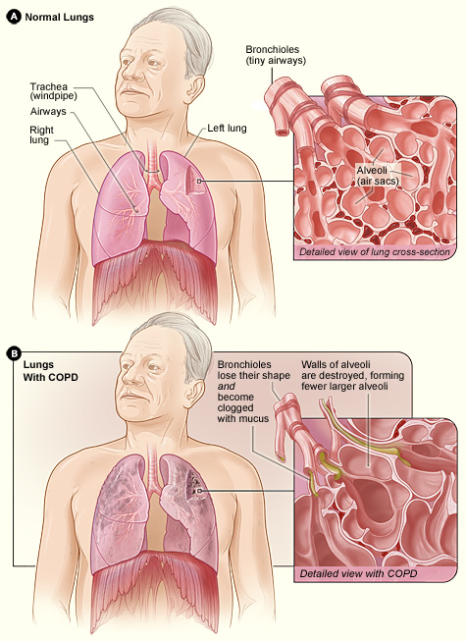

Slide 12
Chronická bronchitida I
definice – kašel s expektorací přetrvávající nejméně 3 měsíce po sobě jdoucí ve 2 letech po sobě jdoucích
etiologie
  exogenní – kouření, infekce, vlivy pracovního prostředí,
  endogenní – alergie, věk, pohlaví (muži), imunodeficit, mukoviscidóza
diagnostika
  fyzikálně od negativního nálezu až po kombinaci vlhkých a suchých fenomenů,
  RTG,
  funkční vyšetření plic – prostá bez obstrukce, komplikovaná s obstrukcí – dle FEV1 a TI indexu (FEV1/FVC), obecně FEV1 sníženo pod 80%

Slide 13
Chronická bronchitida II
komplikace – exacerbace, bronchopneumonie, bronchiektázie, plicní absces
léčba – odstranění příčin, sanace fokusů, dechová cvičení, poklepové masáže, imunizace, balneoterapie, při exacerbaci ATB, sekretolytika, hydratace, betamimetika, steroidy lokálně
preventivní opatření – nekouřit, zajištění bezprašnosti pracovního prostředí

Slide 14
Plicní emfyzém I
definice - zvětšování vzdušných prostorů distálně od terminal. respiračních bronchiolů resorpcí alveolárních sept →hyperinflace plic, zmenšování dých. plochy, vznik bul
etiologie – bronchiální obstrukce – při výdechu zůstává vlivem zmenšení průsvitu bronchů část vzduchu v alveolu – air trapping (↑ rezidual.V)
příznaky – dušnost, inspirační postavení hrudníku, zapojování pomocného dýchacího svalstva, špulení rtů při výdechu – zvyšování odporu v dýchacích cestách

Slide 15
Plicní emfyzém II
diagnostika
  hypersonorní poklep, snížená hranice plic, tiché dýchání s prodlouženým exspiriem,
  RTG – zvýšeně transparentní parenchym, nízký stav bránic,
  spirometrie – obstrukce, snížení FVC
komplikace – cor pulmonale, respirační insuficience, PNO při prasknutí buly
léčba – vyloučení škodlivin přeléčování infektů ATB, dechová cvičení – výdech proti odporu, sekretolytika, dlouhodobá oxygenoterapie nízkým průtokem, náhrada alfa1 antitrypsinu

Slide 16
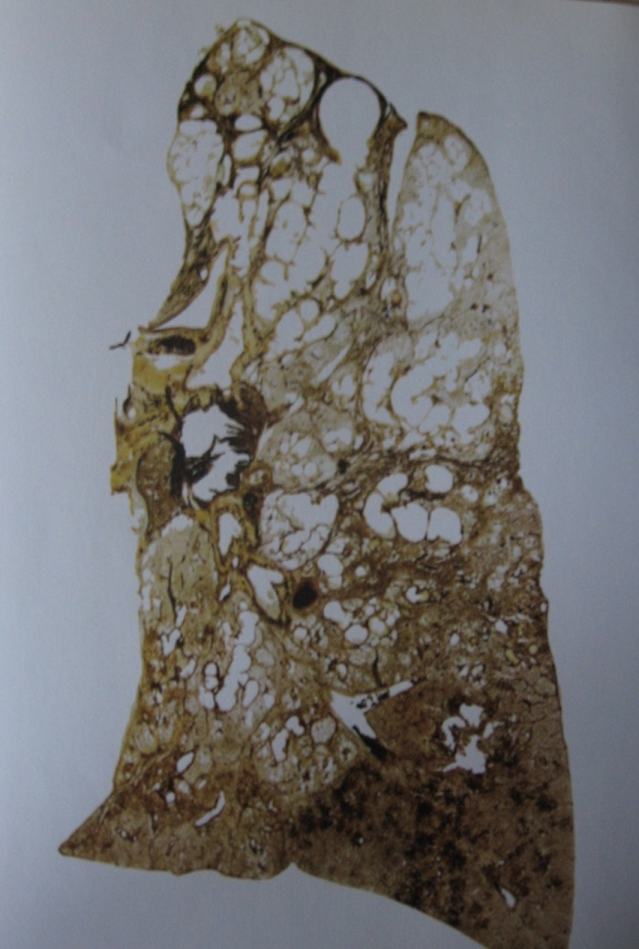
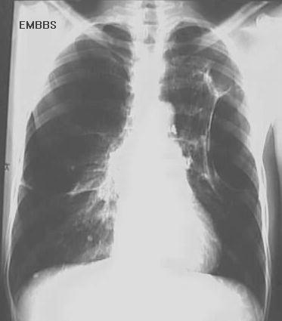
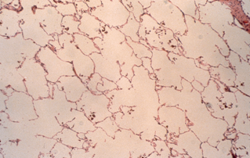
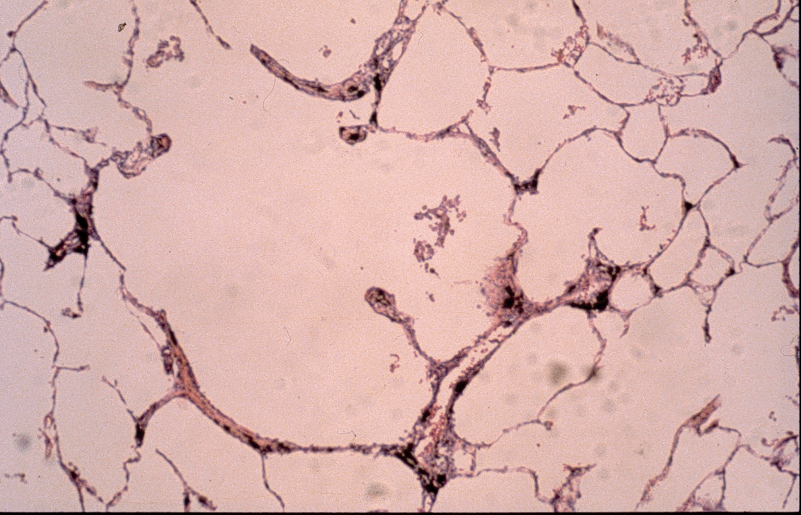
Plicní emfyzém III

Slide 17
Astma bronchiale I
definice – heterogenní on. charakterizované chronickým zánětem a remodelací průdušek, spojenými s jejich hyperreaktivitou a variabilní, často reverzibilní, obstrukcí
etiologie
  dědičné faktory (atopie - ↑ tvorba IgE na alergeny)
  vlivy vnějšího prostředí
  (infekce, dráždivé a toxické látky, námaha, chlad, léky – ASA, betablokátory, psychogenní vlivy)
příznaky
  opak. stavy dušnosti, dráždivý kašel, pískoty, sevření/tíha na hrudi, zapojování přídatného dech. svalstva, hleny
  často v noci či nad ránem

Slide 18
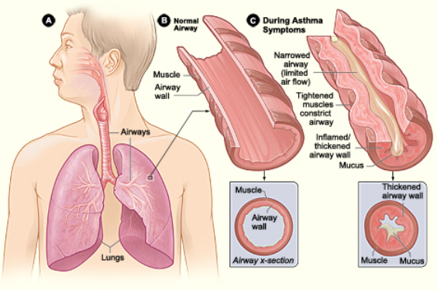
Astma bronchiale - mechanismus

Slide 19
Astma bronchiale II
komplikace – status astmaticus, vývoj CHOPN
diagnostika
  anamnéza, fyzikálně,
  vyšetření sputa – eosinofily,
  alergologie, spirometrie,
  Bronchoskopie,
  bronchodilatační test (ukazuje reverzibilitu BO),
  bronchokonstrikční test (vyšetřuje hyperreaktivitu)
léčba
  Nefarmakologická: snížení expozice alergenům, nekouřit, sanace fokusů, odstranění anatomických abnormalit,
  Farmakologická: inhalační beta-mimetika a anticholinergika, KST inh. I systémově, retardované teofyliny, balneoterapie, anti IgE
  Kontrolující léčba (dlouhodobě působící) x úlevová (rychlý nástup, krátkodobý účinek)
  Status astmaticus – krátkodobé bronchodilatans (B2SM), i.v. kortikosteroidy,., O2 , inhalace sekretolytik, ATB, event. NIV či UPV

Slide 20
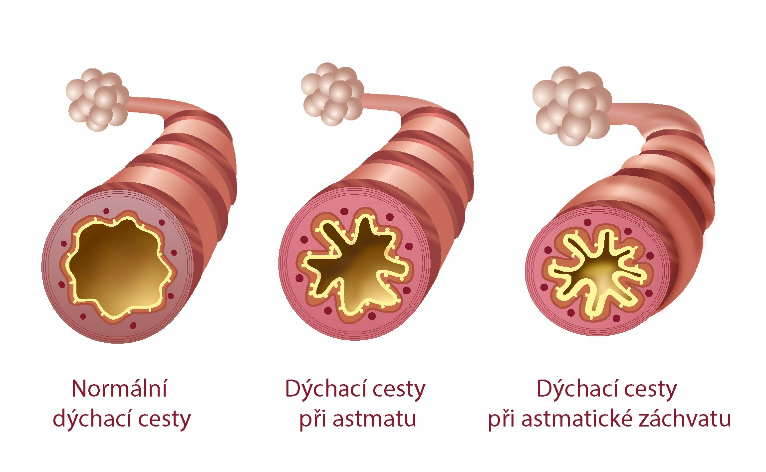
Astma bronchiale III
status astmaticus
  forma exacerbace astma bronchiale, která způsobí protrahovanou dušnost nereagující na běžnou terapii.
dělení AB: lehké, středně těžké, těžké
OLA – obtížně léčitelné astma (nespolupráce v léčbě, expozice alergenům)
TRA – těžké refrakterní astma (i přes dobře nastavenou léčbu)

Slide 21
Astma bronchiale versus CHOPN
začátek v mladém věku (často v dětství)
náhlý začátek, příznaky se mění den ode dne
zhoršení v noci nebo nad ránem – cirkadiánní rytmus bronch. tonu
alergie, rhinitis allergica, ekzém (často současně)
rodinná anamnéza
reverzibilita obstrukce
léčba eliminuje zdravotní potíže
nízká úmrtnost
začátek ve středním věku
postupný začátek, příznaky pomalu progredují
zhoršování v chladném období
anamnéza kouření
ireverzibilita obstrukce
léčba zpomaluje průběh nemoci
vysoká úmrtnost

Slide 22
Bronchiektázie I
definice - vakovité nebo válcovité trvalé rozšíření bronchů středního a malého průsvitu, často po zánětech – slabost stěny bronchu
etiologie
  vrozené – syndrom ciliární dyskineze, cystická fibróza, defekty imunity,
  získané – recidivující pneumonie, CHOPN, TBC, stenóza bronchu
příznaky – vykašlávání velkého množství sputa, trojvrstevné – pěna, hlen, hnis, časté exacerbace se zhoršením dušnosti, teplotami

Slide 23
Bronchiektázie II
diagnostika – anamnéza, poslechově přízvučné chropy v místě ektázie, mikrobiologické vyšetření sputa, RTG hrudníku, HRCT, bronchoskopie, vyloučení vrozených příčin
komplikace – hemoptýza, opakované pneumonie, plicní absces, metastatické abscesy, amyloidóza, respirační insuficience, cor pulmonale
léčba – chirurgická u jednostranných, konzervativní – bronchiální toaleta, masáže, inhalace, léčba ATB při zhoršení, imunizace

Slide 24
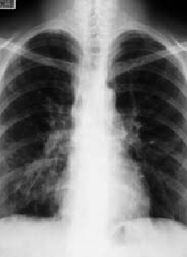
Bronchiektázie - RTG

Slide 25
Nádory průdušek a plic I
Benigní nádory – asi 10% plicních nádorů, rostou expanzivně
histologicky – hamartomy, leiomyomy, lipomy, fibromy, chondromy
příznaky – periferně uložené jsou němé, pokud utlačují bronchus – atelektázy, recidivující pneumonie
diagnostika - RTG hrudníku, bronchoskopie
léčba - chirurgická

Slide 26
Nádory průdušek a plic II
Maligní nádory
bronchogenní karcinom
malobuněčný 25% - výhradně kuřáci, rychlý růst a časné mts, špatná prognóza,
nemalobuněčný 74% - i nekuřáci,
plicní sarkom,
sekundární nádory – metastázy
etiologie:
  kouření 90% nemocných s nádory jsou kuřáci, hranice rizika - 200 000 vykouřených cigaret,
  profesionální – azbest, arsen, nikl, ionizační záření, nitrosaminy, aromatické uhlovodíky, mykotoxiny, silikózy, pneumokoniózy
  potencující vlivy – genetická zátěž, znečištění ovzduší, mutageny, jizvy v plicním parenchymu, kaverny

Slide 27
Nádory průdušek a plic III
příznaky:
- časné (intrabronchiální růst) – hemoptýza, teploty, recidivující pneumonie v témže místě, kašel, dušnost
- pozdní – celkové – váhový úbytek, slabost, nechutenství, způsobené místním růstem – dysfonie, dysfagie, dechové obtíže, Hornerův syndrom, Pancoastův sy, sy horní duté žíly
- mimoplicní příznaky - paraneoplastický syndrom – nádorové mediátory – endokrinní, koagulační, myastenie, polymyositida, dermatomyositida
komplikace – metastázy do regionálních uzlin, mediastina, kostí, jater, mozku, nadledvin, bolest, tromboembolické komplikace, karcinomatózní pleuritida,
diagnostika – RTG hrudníku, bronchoskopie s biopsií, CT, HRCT, význam cytologie sputa sporný, nádorové markery – NSE, CYFRA 21-1, TPA
stadia – u nemalobuněčného podle TNM, u malobuněčného – forma limitovaná nebo extenzivní

Slide 28
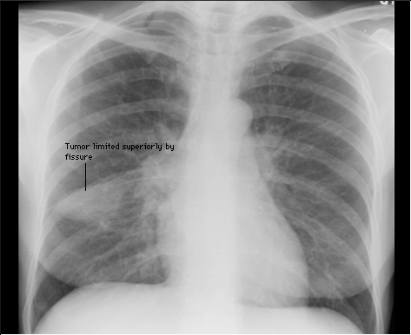
Nádory průdušek a plic - RTG

Slide 29
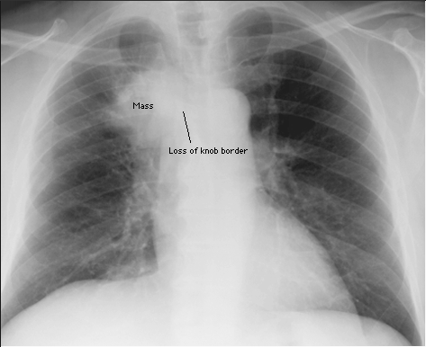
Nádory průdušek a plic - RTG

Slide 30
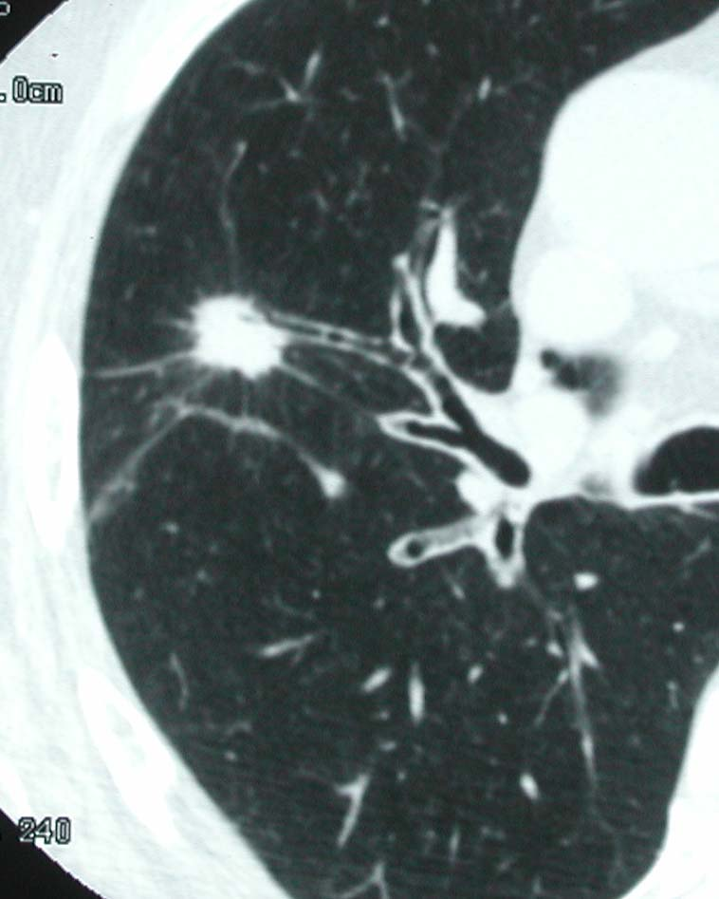
spikulace do okolí
bronchus vedoucí do zastínění
MALIGNITA

Slide 31
Nádory průdušek a plic IV
léčba:
- malobuněčný Ca, limitovaná forma - systémová chemoterapie s radioterapií, extenzivní forma - systémová chemoterapie, profylaktické ozáření CNS, chirurgie méně vhodná
nemalobuněčný – chirurugická léčba vzhledem k celkovému stavu a rozsahu resekce, neoadjuvantní chemoterapie – zmenšit rozsah nádoru před operací, zabránění vzniku metastáz, inoperabilní stadium IIIB – chemo a radioterapie, stadium IV – chemoterapie
biologická léčba – vzrůstající význam i dostupnost

Slide 32
Nádory průdušek a plic V
léčba komplikací:
- kostní metastázy – analgetická radioterapie
- metastázy do CNS – chir. odstranění, antiedematózní léčba
- karcinomatózní pleuritida – pleurodéza bleomycinem
- léčba bolesti
- léčba dušnosti

Slide 33
Děkuji za pozornost

